Slide 1
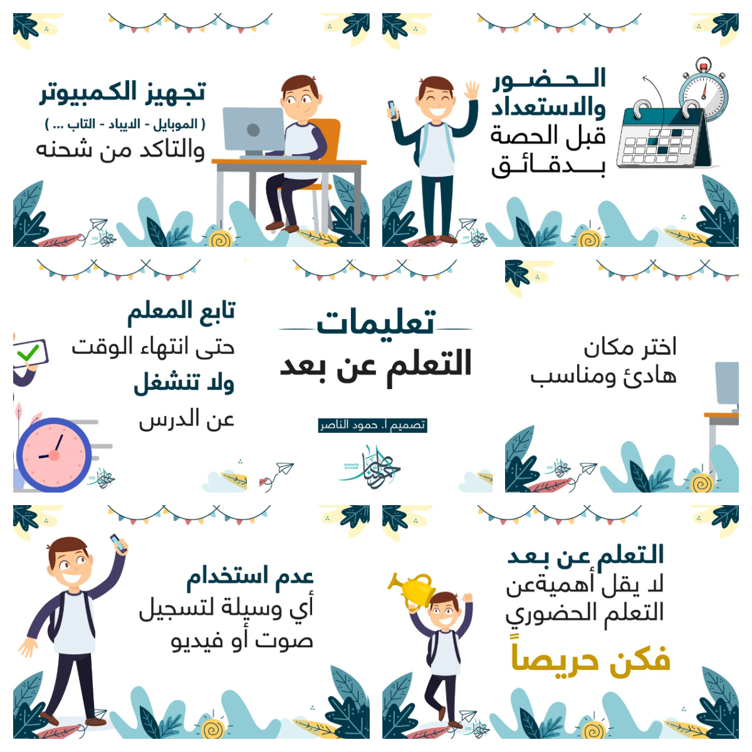

Slide 2
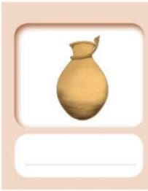
أهداف الدرس
خبزولبن
1- أتحدث عن مضمون الصورة بلغة سليمة .
2- يعرف هوية النص ( نوع النص – كاتبه ) .
3- يكون فكرة افتراضية عن النص .
4- يقرأ النص قراءة جهيرة .
5- يجيب عن اسئلة النص بلغة سليمة .

Slide 4
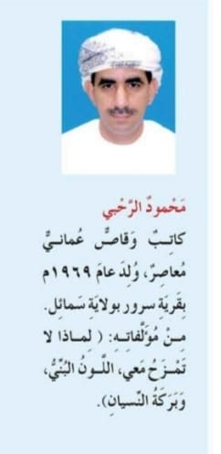
بطاقة تعريفية للكاتب
بطاقة تعريفية للكاتب

Slide 5
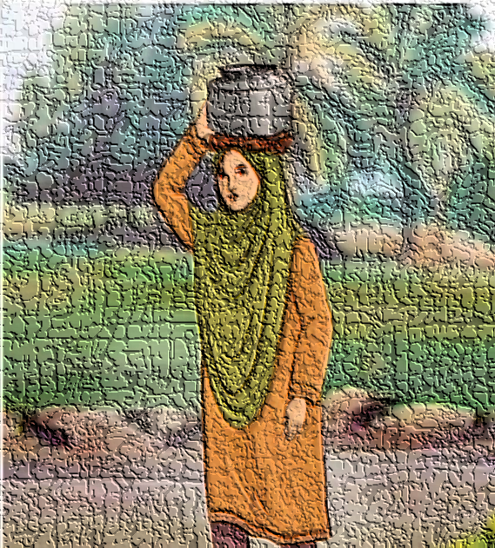
خبز ولبن
محمود الرحبي

Slide 6
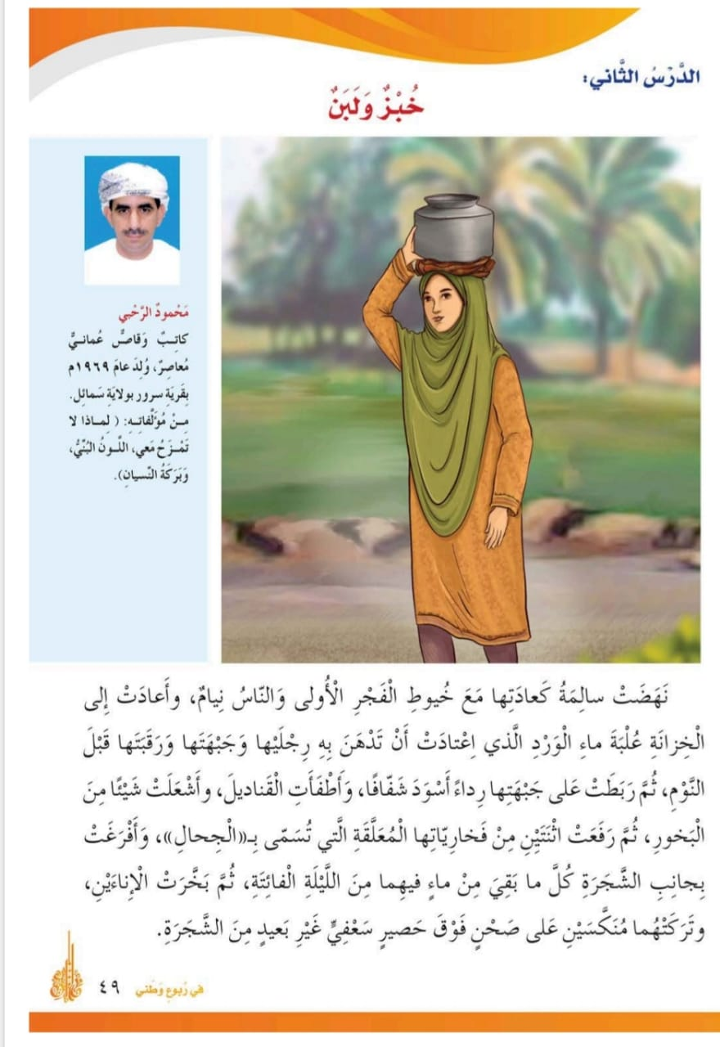

Slide 7
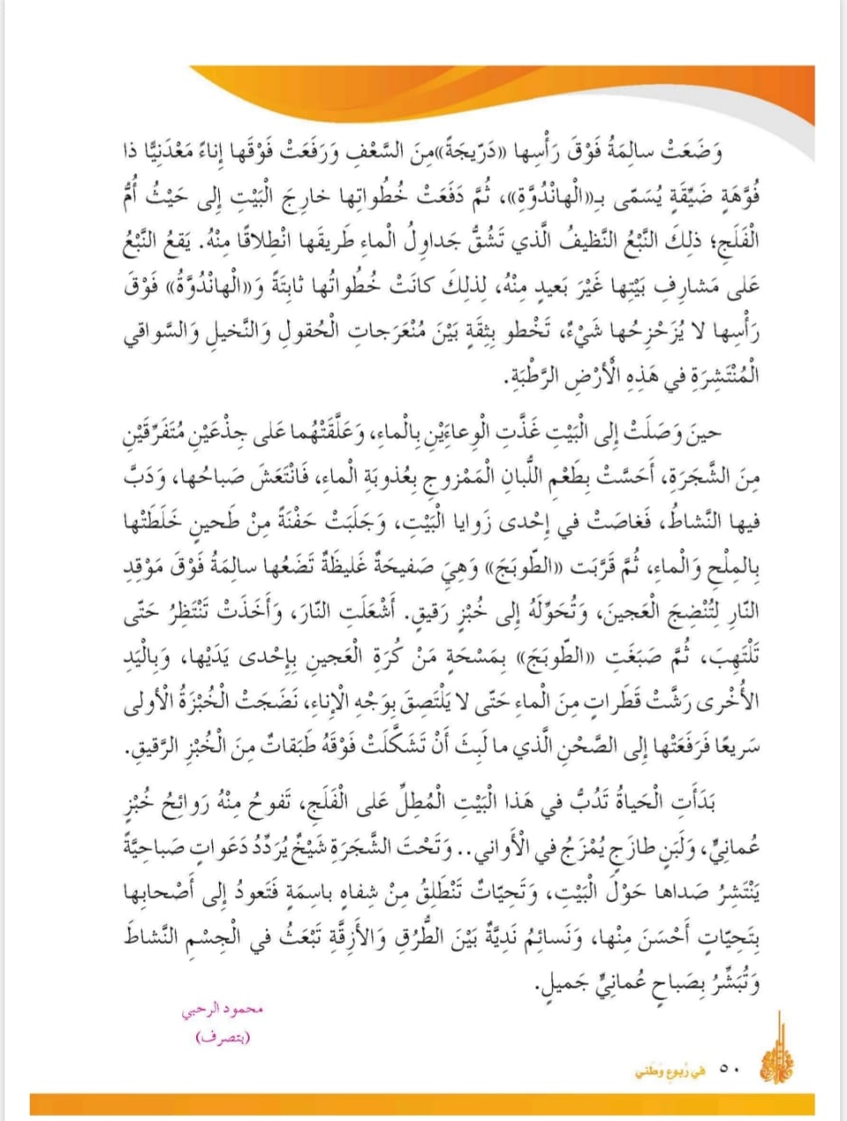

Slide 8
عرض فيديو عن الدرس

Slide 9
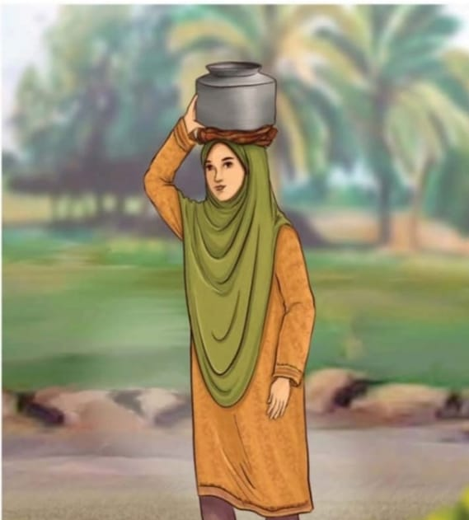
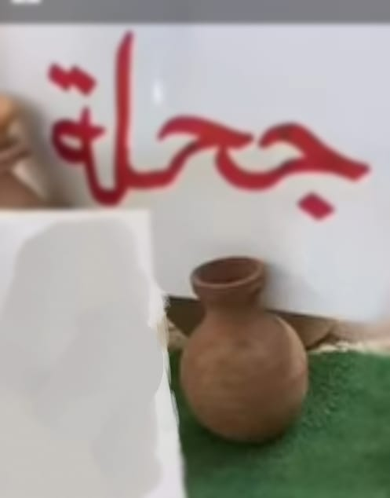
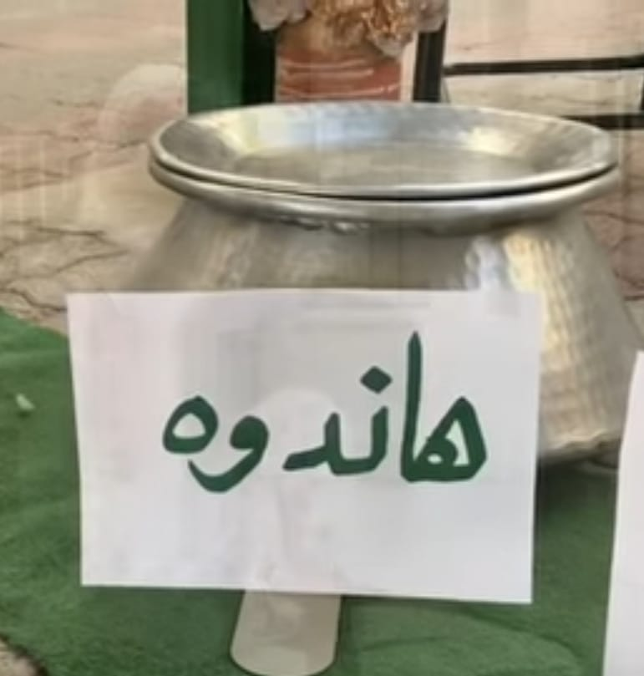
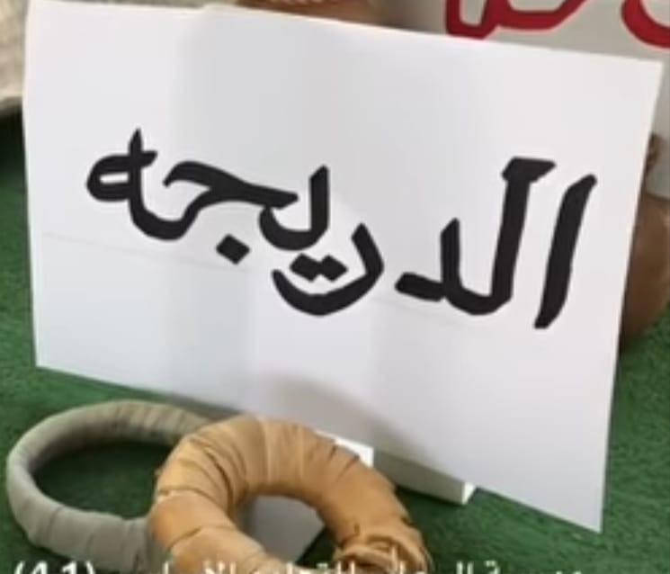
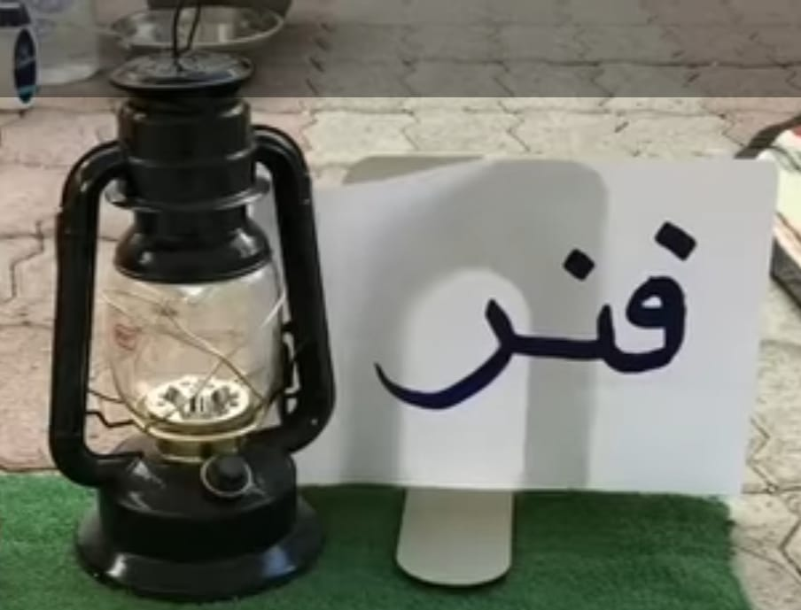
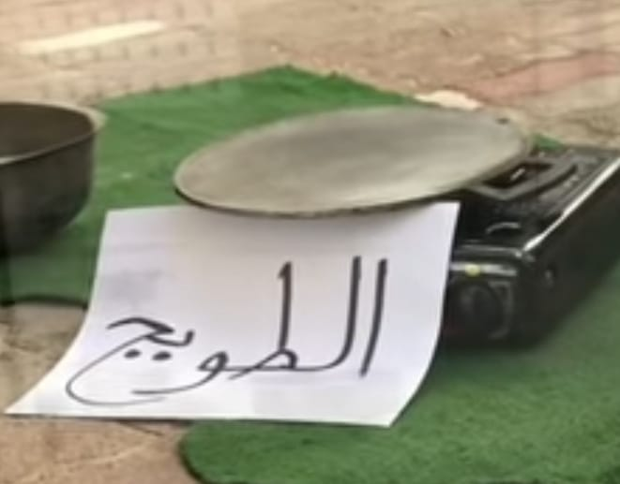

Slide 10
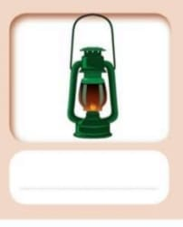
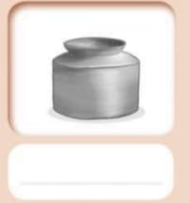
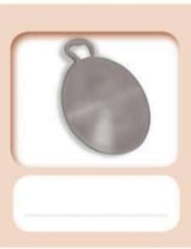
فنر
هاندوة
جحلة
الطوبج

Slide 11
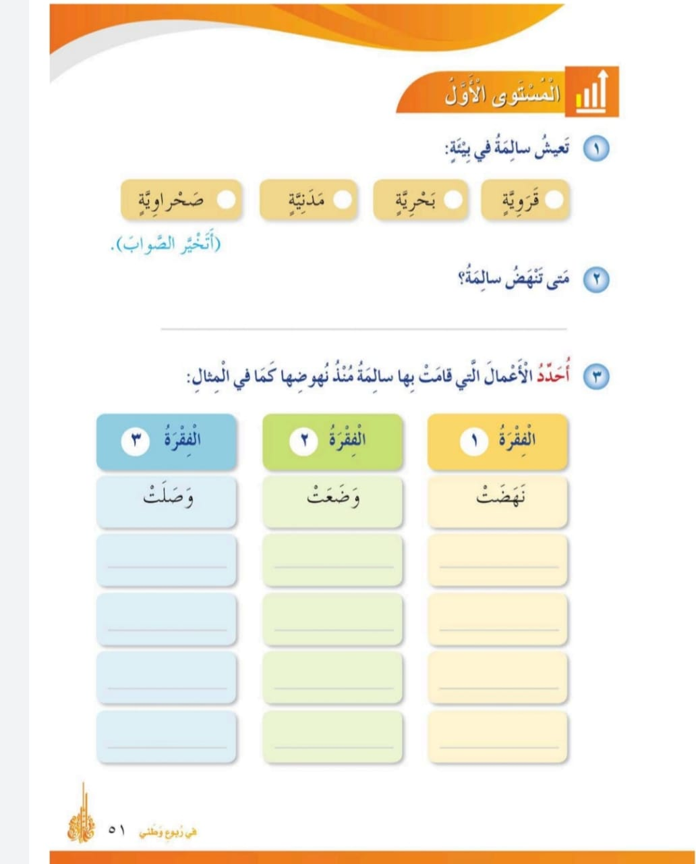
تنهض سالمة مع خيوط الفجر الأولى
غذت
رفعت
أعادت
علقت
دفعت
ربطت
غاصت
تخطو
أطفأت
بخرت
أفرغت
أشعلت

Slide 12
صبغ الطوبج بمسحة من كرة العجين
رش قطرات من الماء حتى لايلتصق بوجه الإناء

Slide 13
جحلة
فنر
الطوبج
الهاندوة
فجرًا
قرب
تنبض

Slide 14
قديمًا تملأ المرأة الجحفل من الفلج ، حديثًا توصل بواسطة أنابيب مياه
ان سالمة كانت تستيقظ مع طلوع خيوط الفجر الأولى والناس نيام
الفلاح العماني
حيث الهدوء والبساطة والهواء النقي .

Slide 15
ن
اتجه
ن
يملأ
نا
مرر
نا
استمتع
تم
حافظ
تما
حافظ
نا
حافظ
تن
ملأ
نا
ملأ

Slide 16
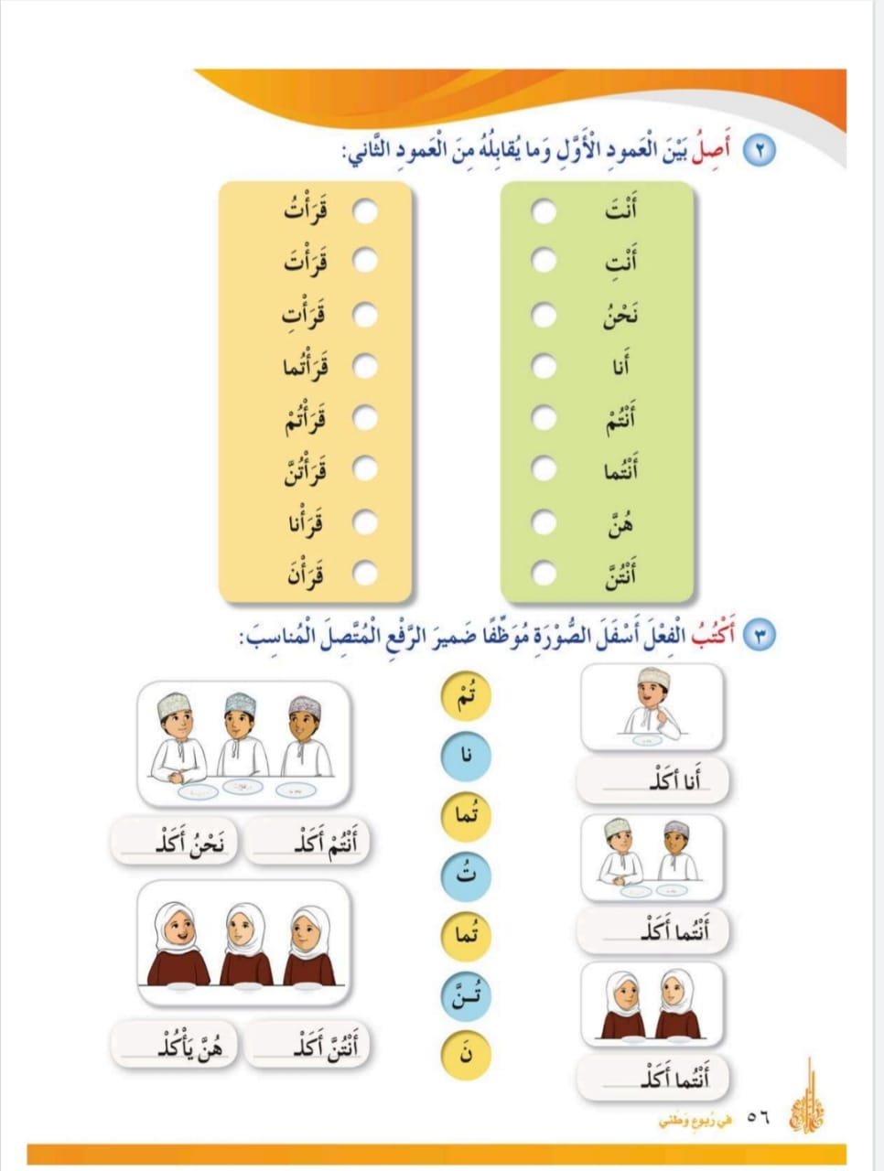

Slide 17
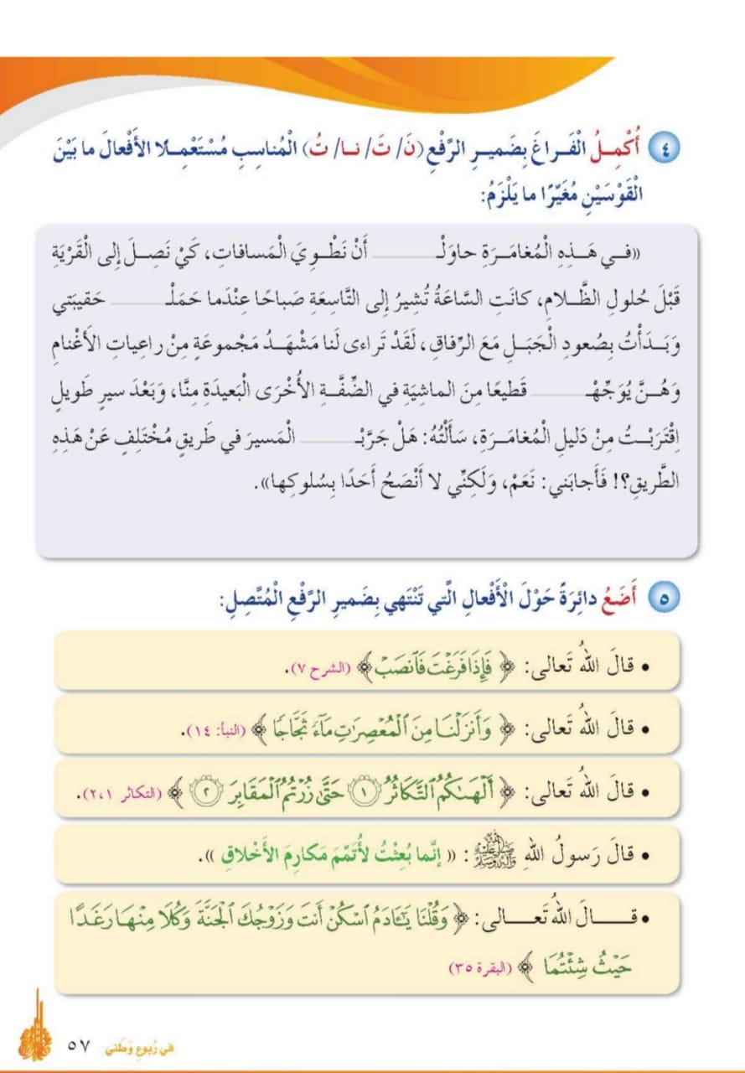
نا
ت
ن
ت

Slide 18
روائح
فجأة
نسائم
اليأس
رائع
الطمأنينة

Slide 19
و
ثم
و
و
ثم
و
و
ثم

Slide 25
